Slide 1
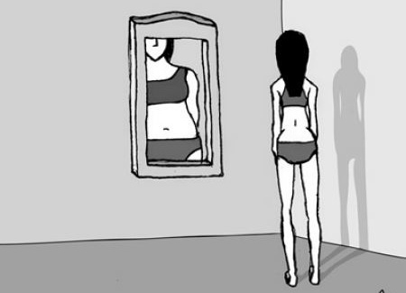
L’anoresia
L’ anoressia è un disagio in cui la persona coinvolta non vuole nutrirsi per vari motivi psicologici.

Slide 2
Comunemente il termine è spesso usato come sinonimo anoressia nervosa ( che si rifiuta di nutrirsi perché si sente «imperfetta»)ma in realtà ci sono molte cause di una diminuzione dell’ appetito, alcune delle quali potrebbero risultare innocue, mentre altre sono indice di una grave condizione clinica o comportano un rischio significativo.
I motivi dalle anoressia possono essere:
1 paura di ingrassare
2 Restrizione alimentare
Eccesivo esercizio fisico
4 disturbi nella relazione con il proprio corpo
5 bassa auto stima
6 pensiero rigido
7 deficit nel riconoscimento delle emozioni
8 deficit cognitivi

Slide 3
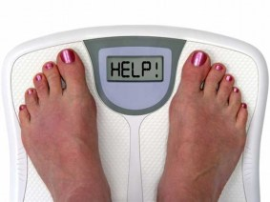
1 paura di ingrassare
Dovuta soprattutto al cyber bullismo , una persona può mettere una foto sui social e poco dopo essere presa in giro per quanto è grassa, quanto è brutta…
e diventare anoressica per le prese in giro dalle persone

Slide 4

2Restrizione alimentare
Ci si riferisce in genere ad un particolare stile alimentare adottato da chi, oltre alla dieta che normalmente segue, vi associa una continua preoccupazione, talvolta quasi una vera e propria forma di ansia, per il controllo dello stimolo della fame.

Slide 5

3 Eccesivo esercizio fisico
Il termine sovrallenamento è stato introdotto da Hatfield (1988) per descrivere una serie di sintomi causati, sostanzialmente, da un alterato rapporto tra allenamento e recupero.

Slide 6
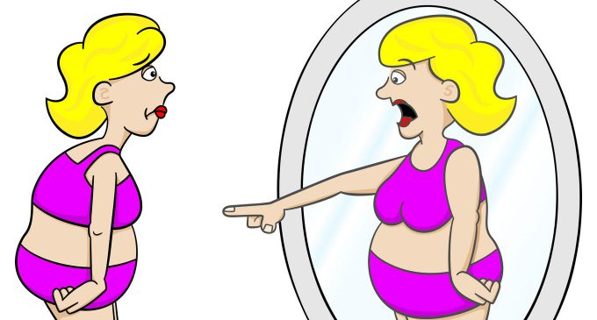
4 Disturbi nella relazione con il proprio corpo
L’ immagine corporea è l’ immagine e l’ apparenza del corpo umano che ci formiamo nella mente, cioè il modo in cui il nostro corpo ci appare.

Slide 7
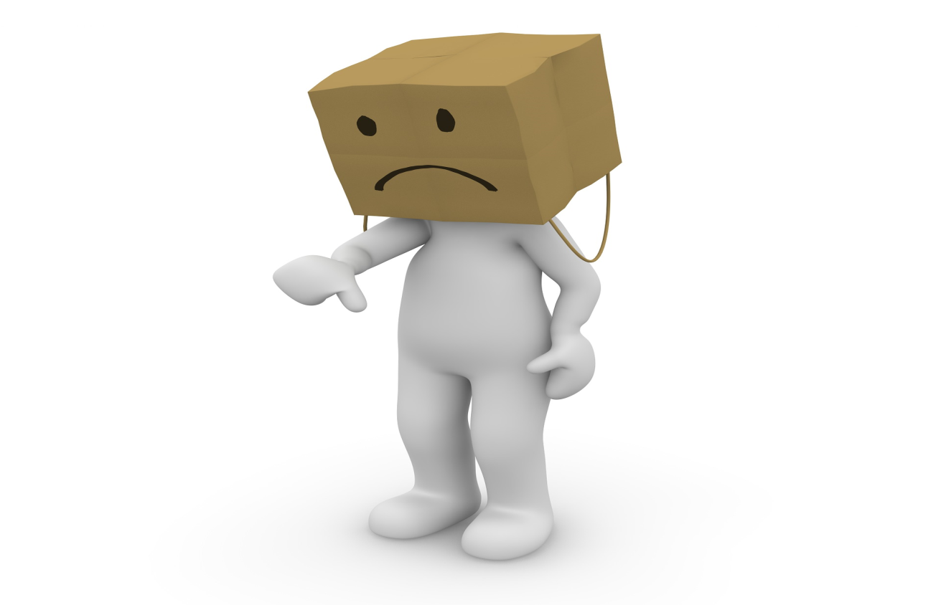
5 Bassa auto stima
Stimare noi stessi significa non mettere in discussione la nostra importanza e, di conseguenza, essere capaci di assumersi responsabilità nei confronti degli altri. Il rispetto per noi stessi, per i nostri bisogni, emozioni, potenzialità, aiuta ad entrare in un rapporto costruttivo con gli altri. Se questo rispetto manca (bassa auto stima), anche il rapporto con gli altri ne viene profondamente condizionato.

Slide 8
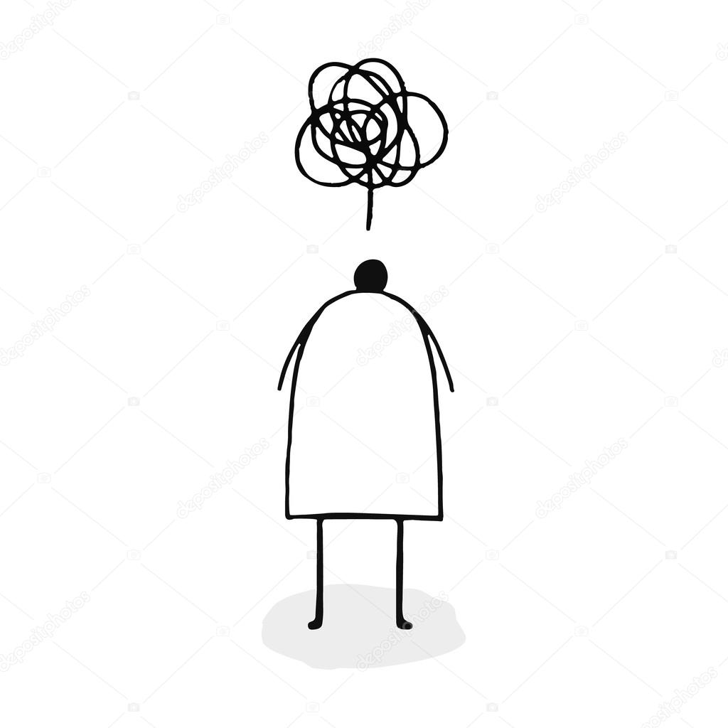
6 Pensiero rigido
Potrebbe confermare un’ ipotesi cognitiva del disturbo ossessivo compulsivo. La tendenza di questi pazienti a nutrire dubbi ossessivi e comportamenti di controllo compulsivi potrebbe dipendere da uno stile di pensiero rigido e poco flessibile.

Slide 9
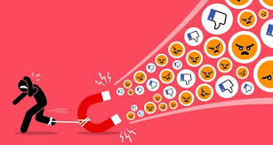
7 Deficit nel riconoscimento delle emozioni
Studi di neuroimaging su pazienti con disturbo bipolare e campioni di controllo durante l’elaborazione delle emozioni facciali evidenziano ,nel campione clinico , una’attivazione complessiva anomala in numerose aree cerebrali implicate nel riconoscimento delle emozioni ,abilita alla base della cognizione sociale e implicata in molte delle difficoltà dei pazienti bibolari nell’interazione sociale.

Slide 10
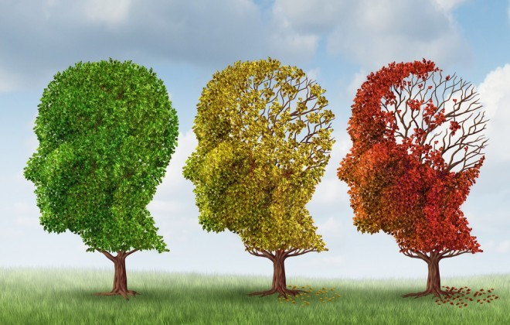
8 Deficit cognitivi
È una condizione diagnostica agli individui che hanno deficit cognitivi che sono maggiori rispetto a quelli che statisticamente si possono aspettare per la loro età e istruzione, ma che non interferiscono significatamene con le loro attività giornaliere.

